Slide 1


Slide 2
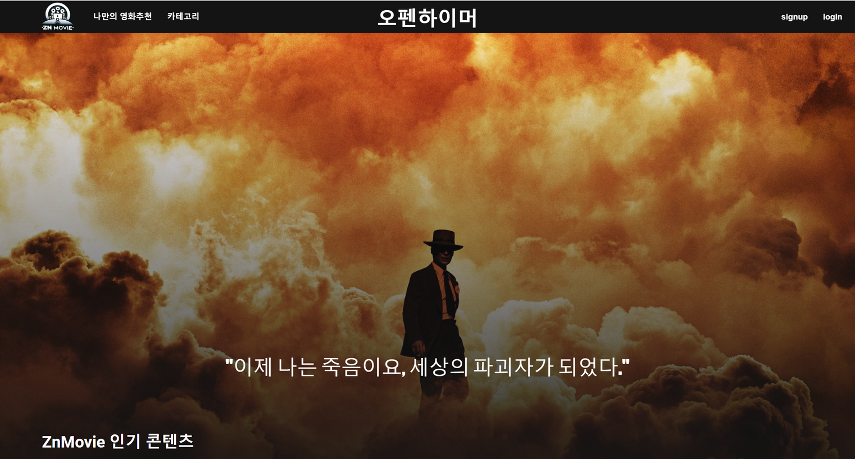
Main.
2023.11.24
기능
1. 인기도 상위 5개 영화의 배경 무작위 노출
Zoom In Movie
www.znmovie.com

Slide 3
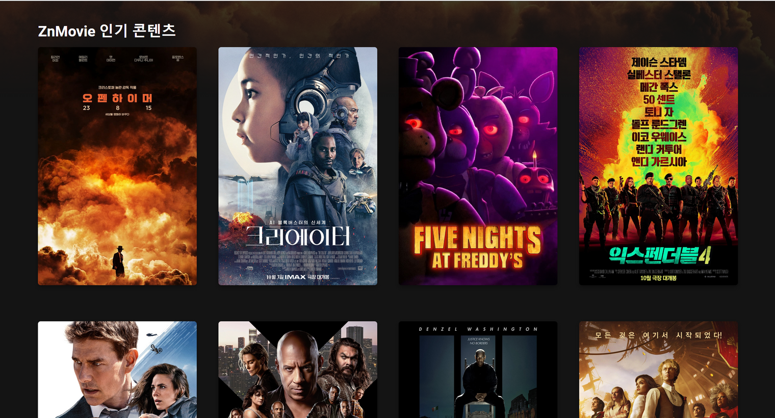
Main.
2023.11.24
기능
1. 인기도 상위 5개 영화의 배경 무작위 노출
2. 인기도 상위 30개 영화 추천
Zoom In Movie
www.znmovie.com

Slide 4
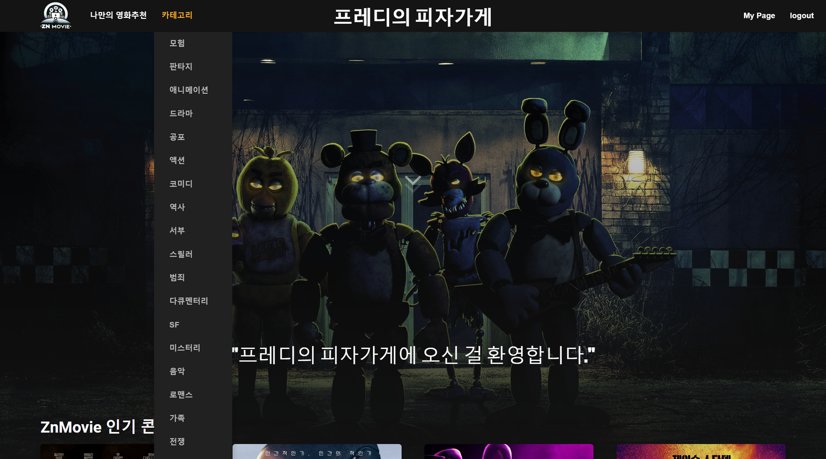
Main.
2023.11.24
기능
1. 인기도 상위 5개 영화의 배경 무작위 노출
2. 인기도 상위 30개 영화 추천
3. nav의 카테고리 드롭다운으로
원하는 장르 별 영화 선택 가능
Zoom In Movie
www.znmovie.com

Slide 5
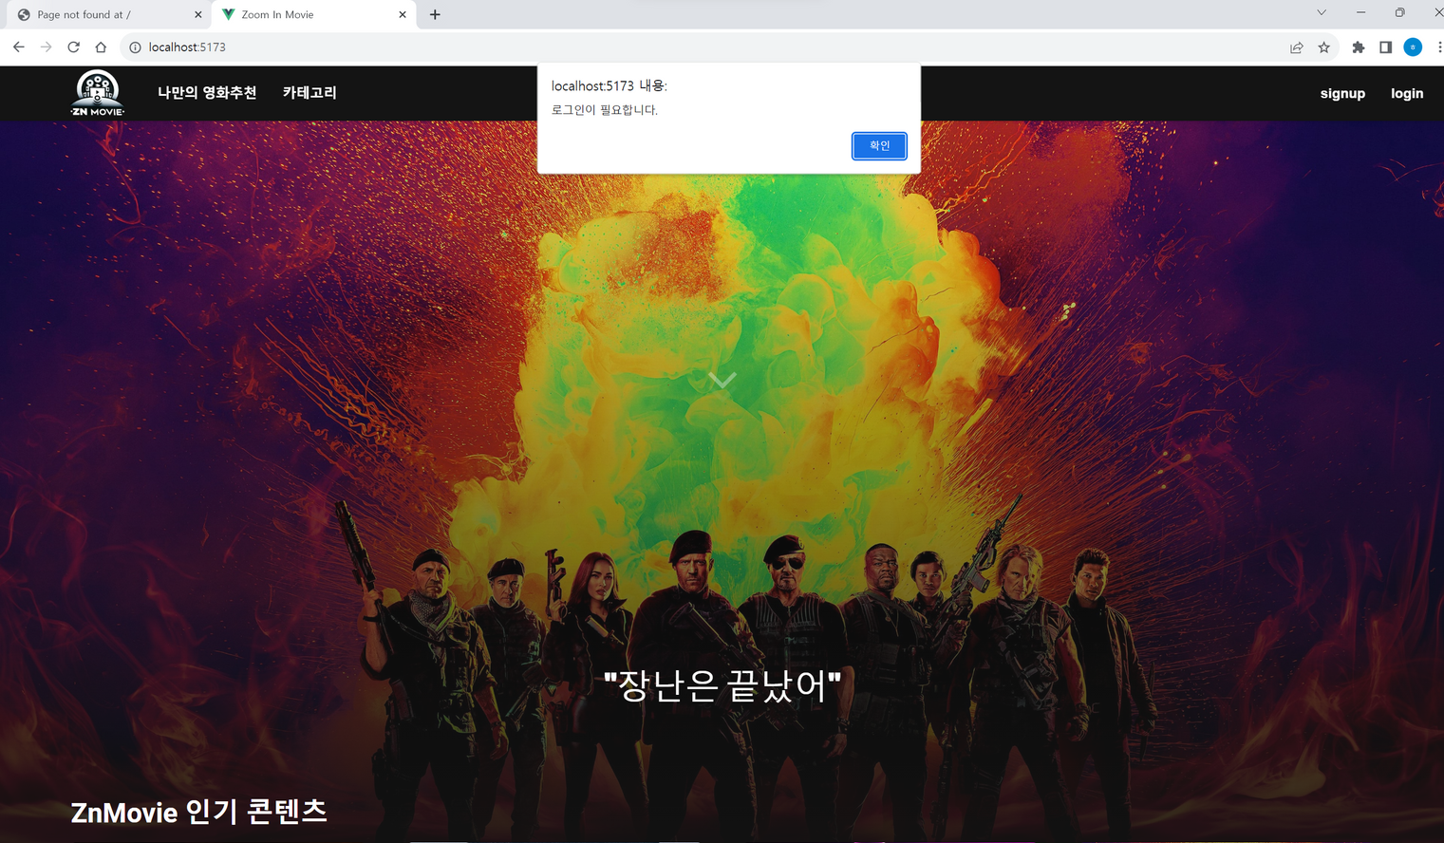
alert.
2023.11.24
기능
사용자의 로그인 상태에 따른 페이지 접근 제한
1) 로그아웃 상태 :
회원가입, 로그인, 메인 페이지 제외 접근 불가
2) 로그인 상태 :
회원가입 페이지 제외 모든 페이지 접근 가능
Zoom In Movie
www.znmovie.com

Slide 6
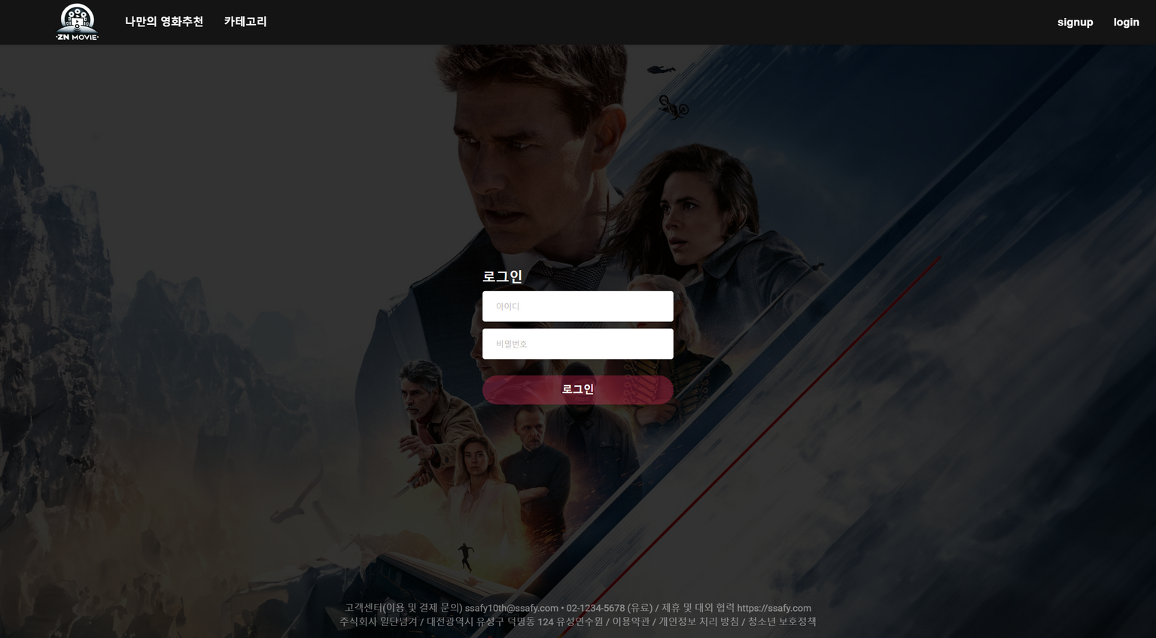
Account.
2023.11.24
기능
1. Dj-Rest-Auth 라이브러리의 authtoken을 사용한 인증
2. 로그아웃 시 authtoken 삭제
3. 배경으로 인기도 상위 5개 영화의 배경 무작위 노출
Zoom In Movie
www.znmovie.com

Slide 7
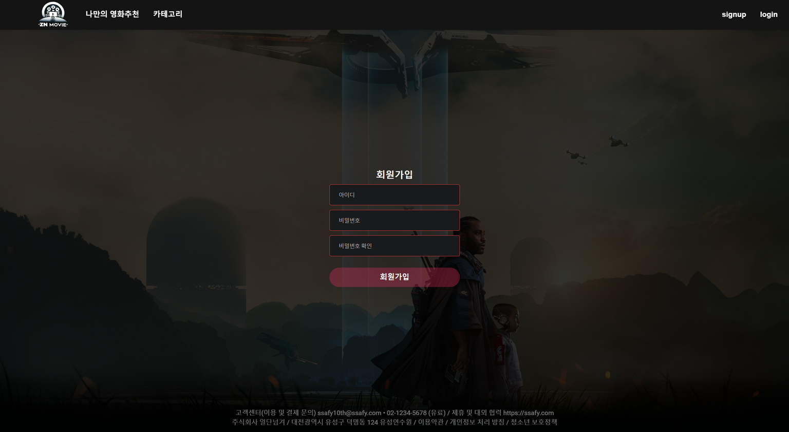
Account.
2023.11.24
기능
1. Dj-Rest-Auth 라이브러리의 authtoken을 사용한 인증
2. 로그아웃 시 authtoken 삭제
3. 배경으로 인기도 상위 5개 영화의 배경 무작위 노출
Zoom In Movie
www.znmovie.com

Slide 8
Category.
2023.11.24
기능
1. nav의 카테고리 드롭다운으로
원하는 장르 별 영화 선택 가능
Zoom In Movie
www.znmovie.com

Slide 9
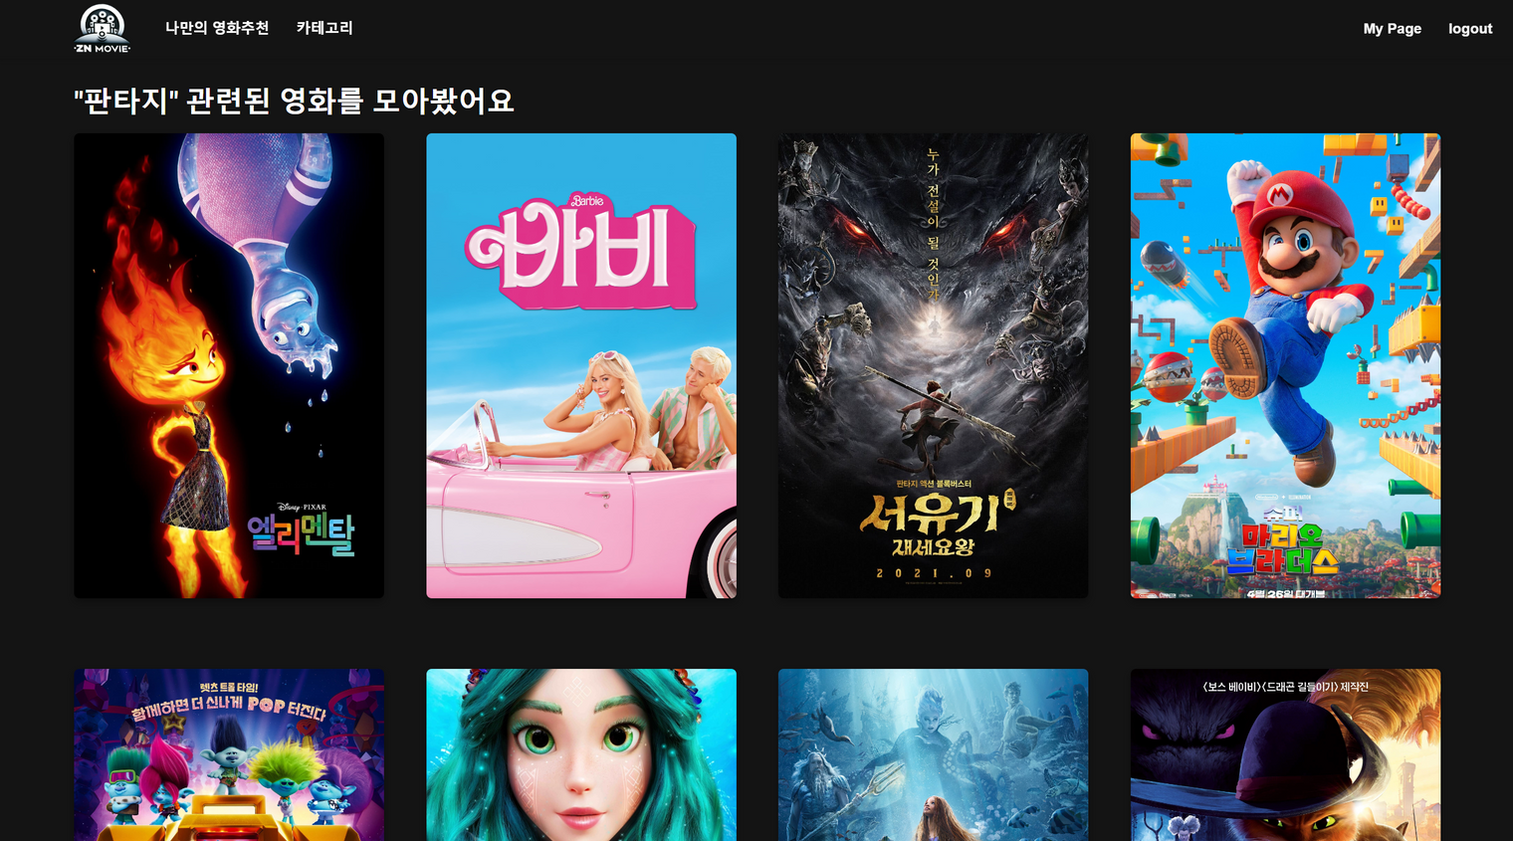
Category.
2023.11.24
기능
1. nav의 카테고리 드롭다운으로
원하는 장르 별 영화 선택 가능
2. 같은 장르의 영화를 한 페이지에 모아서 제공
Zoom In Movie
www.znmovie.com

Slide 10
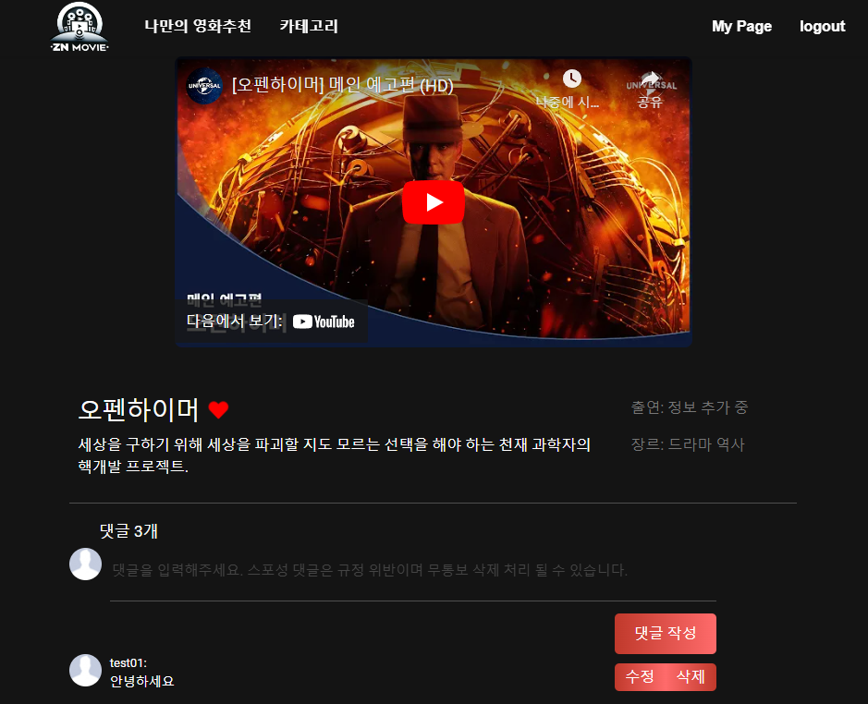
Movie Detail.
2023.11.24
기능
1. Youtube 공식 예고편 재생
2. 영화 정보 조회 가능
3. 좋아요 버튼
좋아요 추가 및 삭제 정보를 DB에 저장
>> 사용자 맞춤 영화 추천에 사용
4. 댓글 작성, 조회 , 수정, 삭제 가능
>> 댓글 수정, 삭제는 작성자만 가능
Zoom In Movie
www.znmovie.com

Slide 11
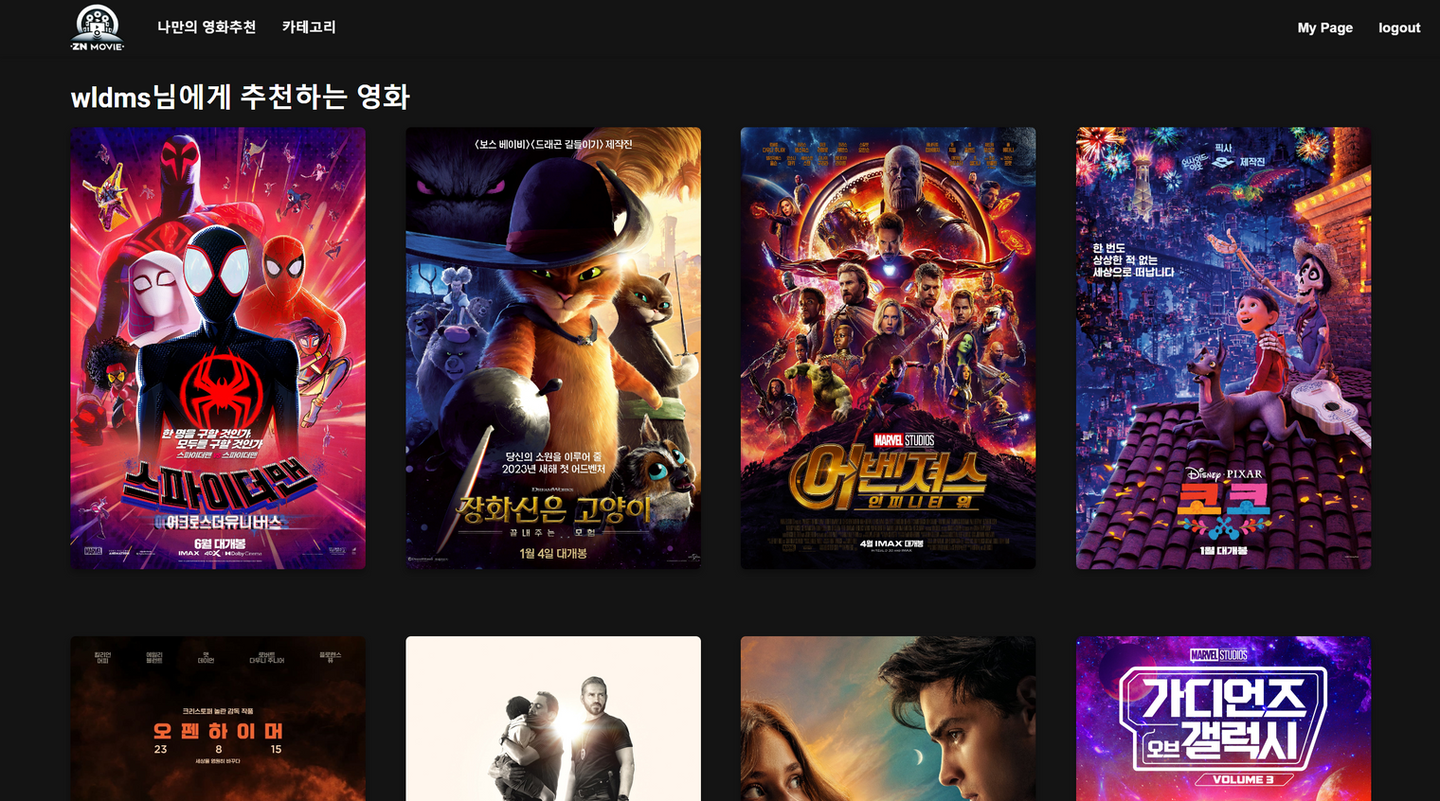
Recommend.
2023.11.24
기능
1. 사용자의 좋아요를 기반으로
사용자가 선호하는 장르의 영화 추천
Zoom In Movie
www.znmovie.com

Slide 12
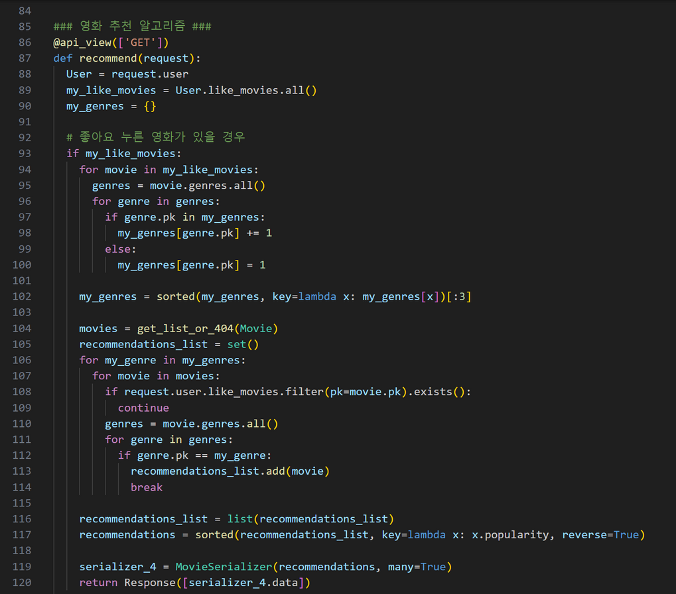
Recommend.
2023.11.24
영화 추천 알고리즘
1. 사용자가 좋아요를 누른 경우
좋아요를 누른 영화의 장르를 기반으로 같은 장르의 영화 추천
>> 이미 선택한 장르라면
가중치를 더해서 정렬한 후 상위 3개의 장르를 추출해서
영화 추천
Zoom In Movie
www.znmovie.com

Slide 13
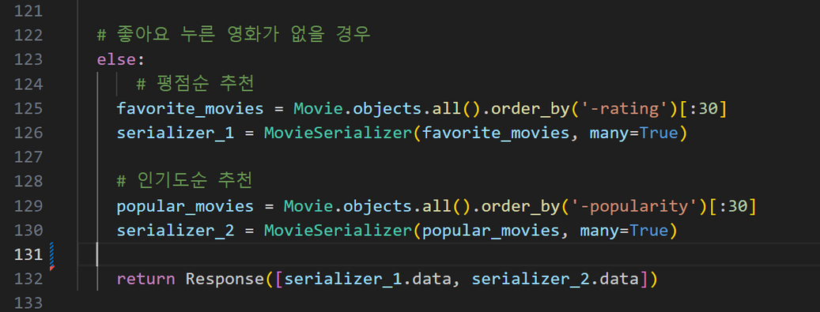
Recommend.
2023.11.24
영화 추천 알고리즘
2. 사용자가 좋아요를 누르지 않은 경우
1) 가장 높은 평점을 받은 상위 30개의 영화를 추천
2) 가장 인기있는 상위 30개의 영화를 추천
Zoom In Movie
www.znmovie.com

Slide 14


